Slide 1
Использование ресурса школьного музея во внеурочной деятельности младших школьников при подготовке к празднованию 70-летия Победы
Балова И.С. учитель начальных классов
МБОУ Вятская сош

Slide 2
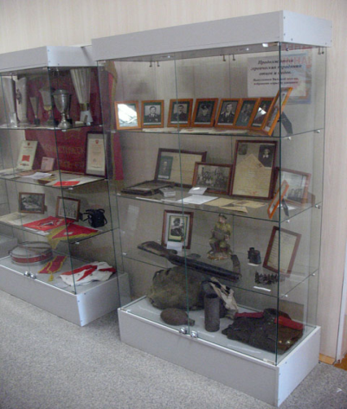
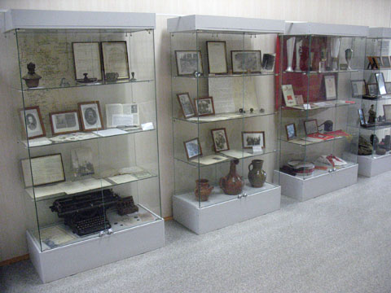
Музей адресован детской аудитории, строит свою работу на основе активного вовлечения в деятельность и сотворчества учащихся, детей и педагогов, детей и родителей, а также других помощников и партнеров.

Slide 3
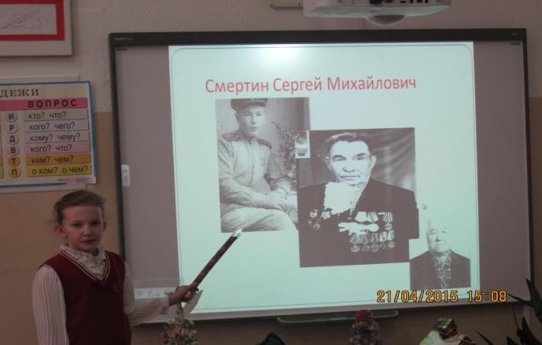
Учащиеся 3-го класса защищая проекты, посвященные теме «Моя семья в годы ВОВ» нашли много интересных фактов о судьбе своих родных, которые еще не были обозначены на страницах книги

Slide 4
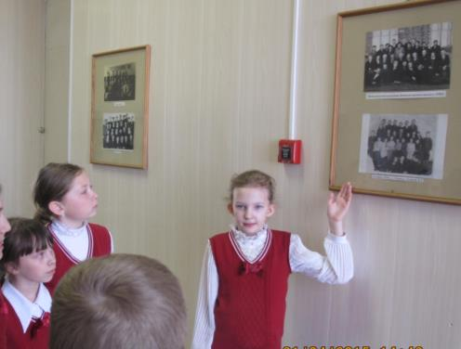
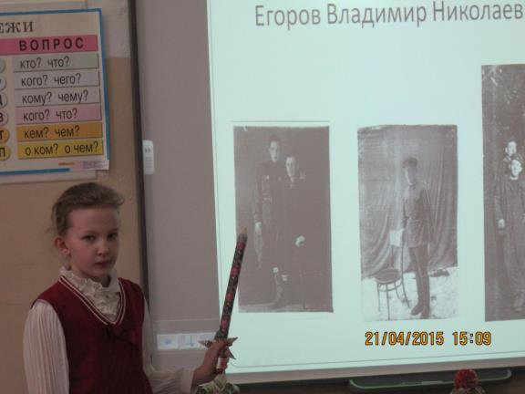

Slide 5
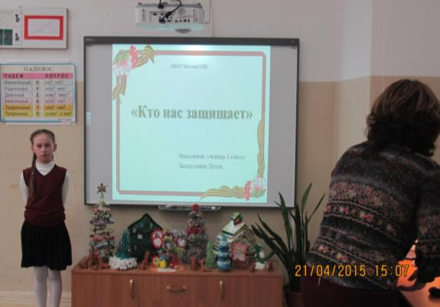
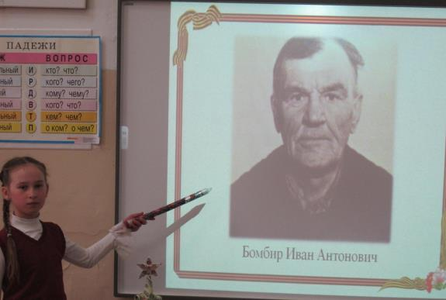

Slide 6
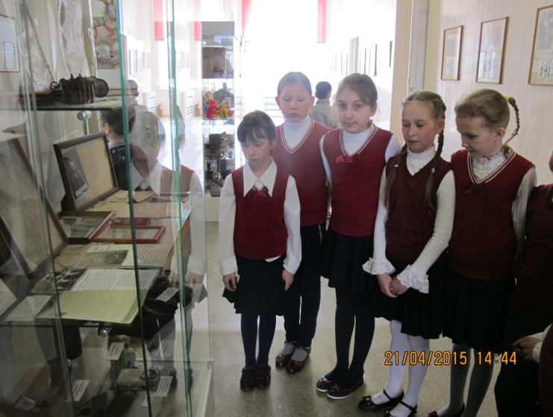
Благодаря урокам и внеурочным мероприятиям, посвященным великой победе экспозиция музея пополнилась бесценными материалами, сохраняющими память о наших земляках.

Slide 7
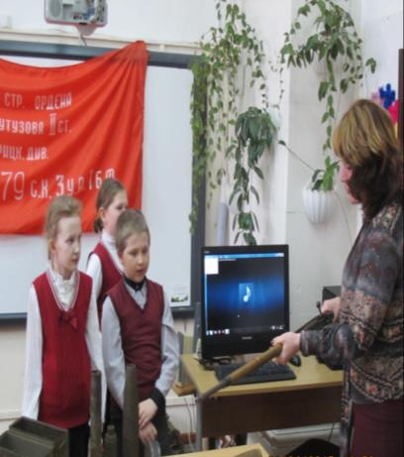
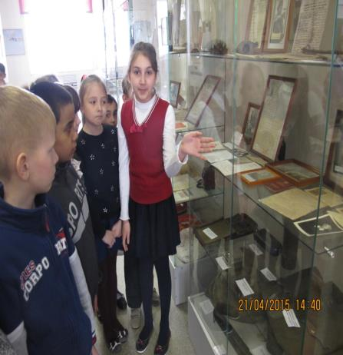
Уроки литературного чтения, окружающего мира, классные часы в начальной школе, посвященные страницам Великой Отечественной войны, так же проводятся у витрин и стендов нашего школьного музея.

Slide 8
На основе этих воспоминаний появилась книга «Для Отчизны дорогой», главы которой представляют собой литературно обработанные аудиозаписи воспоминаний о Великой Отечественной Войне ныне живущих ветеранов села Вятское и их родственников

Slide 9
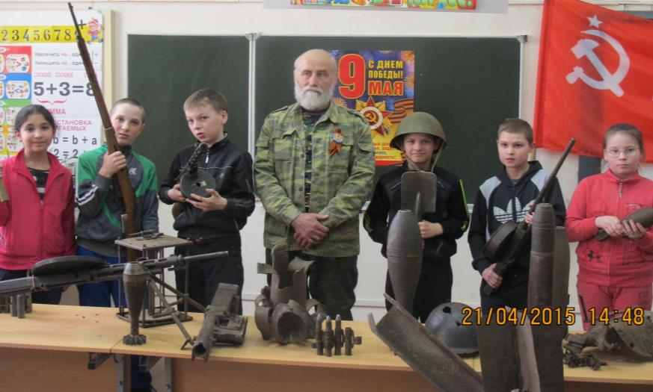
В рамках сотрудничества в нашей школе ежегодно проходят встречи с поисковыми отрядами

Slide 10
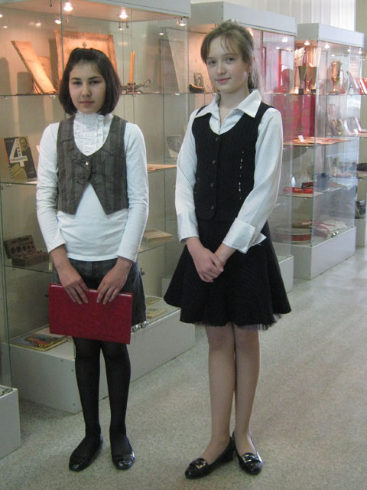
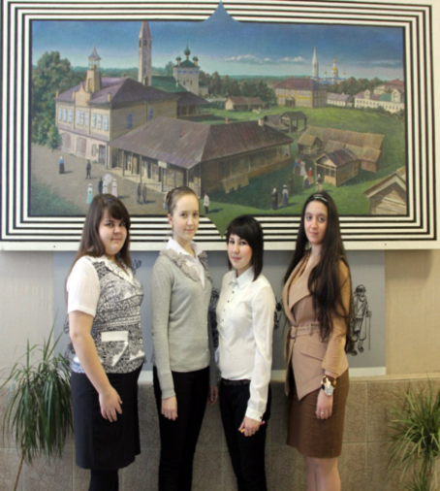
У нас существует преемственность работы школьного музея в начальной школе, среднего и старшего звена

Slide 11
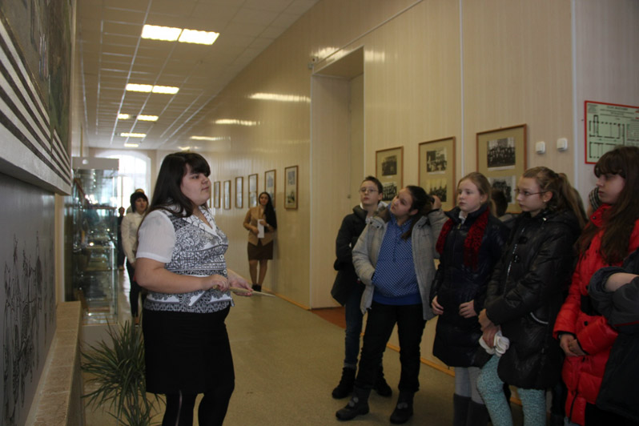
К старшим классам мы уже «получаем» экскурсоводов, готовых профессионально провести экскурсию, как для гостей нашей школы, так и для гостей нашего села

Slide 12


